Slide 1
Etude de faisabilité : réutilisation des certificats du 8ème jour et cancers de l’enfant
1
Axelle Dupont interne de santé publique
Louise Petit
Jacqueline Clavel
CRESS équipe EPICEA
Présentation aux PMI- jeudi 17 novembre 2016

Slide 2
Plan
2
Objectifs
Introduction
Population et Méthodes
Résultats
Conclusion

Slide 3
Objectifs
3
Evaluer la possibilité d’exploiter le certificats du 8ème jour (CS8) en lien avec le Registre National des Cancers de l'Enfant pour étudier les facteurs de risque de cancer avant l’âge de 5 ans.
Evaluer la faisabilité
- du linkage entre les données de PMI et celles du Registre
- de l’utilisation de la base des PMI comme cohorte des naissances et de l’extraction de témoins appariés à chaque cas
- d’exploiter les adresses de résidence à la naissance
Conduire les analyses de l’étude pilote sur le risque de cancer avant 5 ans associé :
- aux caractéristiques périnatales
- aux expositions résidentielles aux polluants de l’air
Etablir des recommandations pour la réalisation d’une étude de cohorte (données périnatales) et d’une étude cas-témoins (données périnatales et données environnementales basées sur les adresses individuelles) en grandeur réelle.

Slide 4
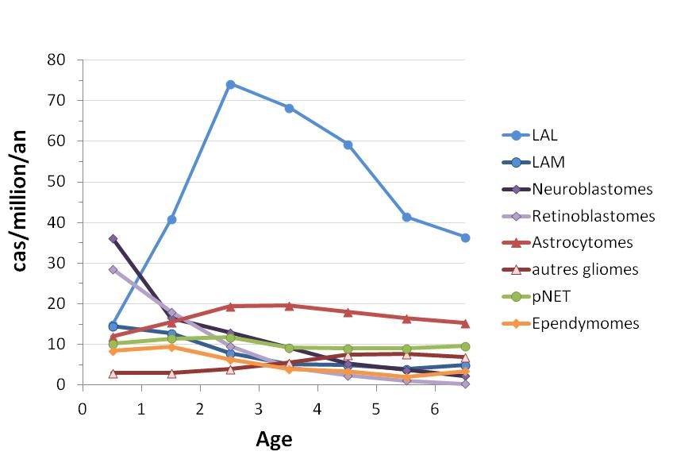
Introduction
4
1700 nouveaux cas de cancers diagnostiqués avant l’âge de 15 ans par an, en France, 50 % avant 5 ans.
Leucémies, tumeurs du SNC, tumeurs embryonnaires sont les plus fréquents.
L’étiologie des cancers des l’enfant relève de processus multifactoriels.

Slide 5
Diagnostic | ~ Cas/an* | Ratio garçon : fille* | Taux de guérison 5 ans**
Leucemie | 470
LAL | 360 | 1,2 | 90
LAM | 80 | 1,1 | 64
Tumeurs Cérébrales | 400
Ependymome | 30 | 1,2 | 69
Astrocytome*** | 150 | 1,1 | 87
Autre gliome | 50 |  | 35
Tumeurs embryonnaires Médulloblastome | 80 60 | 1,5 1,8 | 54
Neuroblastome | 145 | 1,0 | 74
Retinoblastome | 50 | 0,9 | 99
Néphroblastome | 90 | 0,9 | 92
* Incidence des cancers de l’enfant en France : RNCE, 2000–2004. Lacour 2010
** taux de survie des cancers de l’enfant en France, 2000–2008 Lacour: 2000–2004. 2010
*** la plupart sont pilocytiques (bénins)

Slide 7
Facteurs de risque des leucémies
7
La trisomie 21
Radiations ionisantes à forte dose
Exposition aux pesticides :
parentale ou de l’enfant, domestiques ou professionnelles
Tabagisme :
Paternel ou passif de l’enfant
Niveau socio-économique élévé

Slide 8
Facteurs périnataux
8
Croissance foetale rapide :
Poids de naissance supérieur à 4 000g (Shu,)
Poids de naissance élevé pour l’âge gestationnel (LGA) (Milne, 2013)
Age maternel (Oksuzyan,2012) :
Maternel > 35 ans et < 25 ans
Paternel élevé
Parité :
Rang de naissance >4 (Von Behren , 2011)
Sexe masculin
Traitement de l’infertilité

Slide 9
Facteurs environnementaux
9
Les enfants sont exposés au benzène essentiellement du fait du trafic routier.
Exposition au benzène :
Exposition au trafic routier :
Auteur
Raaschou-Nielsen 2001 | Benzene >= 3.5 ug | 0.8 [0.4-1.9]
Carlos-Wallas 2016 | SRR | 1.48 [1.10-1.99]
Auteur
Boothe Am J Prev Med. avr 2014 | SRR | 1.53 [1.12, 2.10]
Houot

Slide 10
Population et méthodes
10
La surveillance des cancers de l’enfant assurée par le registre national du cancer des enfants (RNCE). Les données collectées concernent l’état civil , des données de santé concernant le cancer, son traitement, les antécédents, l’adresse de résidence au diagnostic.
Cas : nés entre le 1/1/2010 et le 31/12/2013 en Ile de France, avec un cancer diagnostiqué avant 5 ans.
Cohorte : constituée des naissances d’enfants nés et résidants dans le même département (75, 78 ou 95).
Témoins CT : 10 témoins par cas, nés et résidant en Ile de France. Choisis aléatoirement dans la même direction de PMI (75 ou 95), où le cas a été repéré nominativement.

Slide 11
Certificat du 8ème jour
Obligatoire pour toutes naissances.
Il est nominatif et est transmis aux directions départementales des PMI.
L’ORS possède l’ensemble des certificats d’Ile de France anonymes et sans adresses de résidence.
Tableau dress

Slide 13
Reccueil des données
13
Cas : recherche nominative dans les PMI.
Poids, taille, date de naissance maternelle et sexe relevés. Adresse à la naissance que dans l’étude cas-témoins.
Mêmes informations relevées pour les témoins CT.
Ces informations étaient nécessaires pour repérer les cas (et les témoins) dans les bases du CS8.
Géocodage des adresses : attribution à l’IRIS et à l’EDI.
Calcul des expositions au benzène et au NO₂

Slide 14
Méthodes
14
2 études :
Une étude cas –témoins par régression logistique conditionnelle
Une étude de cohorte avec un modèle de Cox

Slide 15
Cohorte : 181 cas, 223 772 enfants,PA
15
Variables |  | 0 | 1 | HR | IC | p
Sexe | Masculin | 114010 ( 51 ) | 103 ( 56.9 ) | Ref | -
 | Feminin | 109363 ( 49 ) | 78 ( 43.1 ) | 0.79 | [0.17-3.71] | 0.12
 | NA | 219 | 0 | 0 | [0-0] | 0.99
Age maternel | <25 | 19969 ( 9.3 ) | 13 ( 7.8 ) | 0.81 | [0.17-3.96] | 0.49
 | 25-30 | 54176 ( 25.1 ) | 42 ( 25.2 ) | 0.97 | [0.15-6.41] | 0.86
 | 30-35 | 78598 ( 36.4 ) | 63 ( 37.7 ) | Ref
 | 35-40 | 48157 ( 22.3 ) | 40 ( 24 ) | 1.04 | [0.14-7.9] | 0.86
 | >=40 | 14952 ( 6.9 ) | 9 ( 5.4 ) | 0.75 | [0.17-3.29] | 0.42
 | NA | 7740 | 14 | 2.25 | [0.03-186.73] | 0.01
Parite | 1 | 98434 ( 44.3 ) | 89 ( 49.7 ) | Ref | -
 | 2 | 73306 ( 33.0 ) | 56 ( 31.3 ) | 0.85 | [0.16-4.44] | 0.33
 | 3 et + | 50294 ( 22.7 ) | 34 ( 19 ) | 0.75 | [0.17-3.25] | 0.15
 | NA | 1558 | 2 | 1.45 | [0.08-24.69] | 0.61
Accouchement | Cesarienne | 51325 ( 23.8 ) | 41 ( 23.3 ) | Ref | -
 | Voie basse | 164645 ( 76.2 ) | 135 ( 76.7 ) | 1.03 | [0.14-7.68] | 0.88
 | NA | 7622 | 5 | 0.83 | [0.16-4.17] | 0.69

Slide 16
Cohorte suite
Variables |  | 0 | 1 | HR | IC | p
Age gestationnel | <35 | 4714 ( 2.1 ) | 6 ( 3.4 ) | 1.6 | [0.07-37.24] | 0.26
 | 35-38 | 22219 ( 10 ) | 19 ( 10.6 ) | 1.08 | [0.13-8.91] | 0.77
 | 38-40 | 97041 ( 43.6 ) | 77 ( 43.0 ) | Ref | -
 | >=40 | 98743 ( 44.3 ) | 77 ( 43.0 ) | 0.98 | [0.14-6.76] | 0.92
 | NA | 875 | 2 | 2.92 | [0.01-894.39] | 0.13
Poids | < 2.5 | 13993 ( 6.3 ) | 16 ( 8.8 ) | 1.49 | [0.08-27.93] | 0.15
 | 2.5-3.0 | 42347 ( 19 ) | 36 ( 19.9 ) | 1.11 | [0.13-9.81] | 0.61
 | 3.0-3.5 | 90252 ( 40.4 ) | 69 ( 38.1 ) | Ref | -
 | 3.5-4.0 | 60059 ( 26.9 ) | 47 ( 26 ) | 1.02 | [0.14-7.6] | 0.9
 | >=4.0 | 16643 ( 7.5 ) | 13 ( 7.2 ) | 1.02 | [0.14-7.54] | 0.95
 | NA | 298 | 0 | 0 | [0-0] | 1
Z Score | Petit poids pour le terme | 4218 ( 1.9 ) | 5 ( 2.8)
 | Poids normal pour le terme | 212200 ( 95.4 ) | 169 ( 94.4 )
 | Poids important pour le terme | 6089 ( 2.7 ) | 5 ( 2.8 )
 |  | 1085 | 2

Slide 17
Leucémies

Slide 18
18
Variables |  | 0 | 1 | HR | IC | p
Sexe | Masculin | 114010 ( 51.0 ) | 19 ( 52.8 ) | Ref | -
 | Feminin | 109363 ( 49 ) | 17 ( 47.2 ) | 0.93 | [0.15-5.8] | 0.83
 | NA | 219 | 0
Age maternel | <25 | 19969 ( 9.3 ) | 3 ( 9.1 ) | 0.98 | 0.14-6.7 | 0.98
 | 25-30 | 54176 ( 25.1 ) | 8 ( 24.2 ) | 0.97 | 0.15-6.41 | 0.94
 | 30-35 | 78598 ( 36.4 ) | 12 ( 36.4 ) | Ref
 | 35-40 | 48157 ( 22.3 ) | 8 ( 24.3 ) | 1.09 | 0.13-9.17 | 0.85
 | >=40 | 14952 ( 6.9 ) | 2 ( 6.1 ) | 0.88 | 0.16-4.91 | 0.86
 | NA | 7740 | 3 | 2.53 | 0.02-364 | 0.15
Parite | 1 | 98434 ( 44.3 ) | 17 ( 48.6 ) | Ref | -
 | 2 | 73306 ( 33.0 ) | 13 ( 37.1 ) | 1.03 | [0.14-7.72] | 0.94
 | 3 et + | 50294 ( 22.7 ) | 5 ( 14.3 ) | 0.58 | [0.19-1.79] | 0.28
 | NA | 1558 | 1 | 3.82 | [0-6750.47] | 0.19
Accouchement | Cesarienne | 51325 ( 23.8 ) | 5 ( 15.2) | Ref | -
 | Voie basse | 164645 ( 76.2 ) | 28 ( 84.9 ) | 1.75 | [0.06-53.61] | 0.25
 | NA | 7622 | 3 | 4.07 | [0-11968.86] | 0.05
Agegestationnel | <35 | 4714 ( 2.2 ) | 0 ( 0 ) | 0 | [0-0] | 1
 | 35-38 | 22219 ( 10 ) | 4 ( 11.1 ) | 0.92 | [0.15-5.57] | 0.88
 | 38-40 | 97041 ( 43.6 ) | 19 ( 52.8 ) | Ref | -
 | >=40 | 98743 ( 44.3 ) | 13 ( 36.1 ) | 0.67 | [0.18-2.52] | 0.27
 | NA | 875 | 0 | 0 | [0-0] | 1
Poids | < 2.5 | 13993 ( 6.3 ) | 2 ( 5.6 ) | 0.68 | [0.18-2.56] | 0.6
 | 2.5-3.0 | 42347 ( 19 ) | 3 ( 8.3 ) | 0.34 | [0.17-0.65] | 0.08
 | 3.0-3.5 | 90252 ( 40.4 ) | 19 ( 52.8 ) | Ref | -
 | 3.5-4.0 | 60059 ( 26.9 ) | 9 ( 25 ) | 0.71 | [0.18-2.87] | 0.4
 | >=4.0 | 16643 ( 7.5 ) | 3 ( 8.3 ) | 0.86 | [0.16-4.57] | 0.8
 | NA | 298 | 0 | 0 | [0-0] | 1
 |  |  |  | rr | conf_sup | conf_inf | Pr(>|z|)
 | [30,35) | 78598 ( 36.41 ) | 12 ( 35.29 )
age.fna | [0,25) | 19969 ( 9.25 ) | 3 ( 8.82 ) | 0.96 | 0.15 | 6.26 | 0.95
age.fna | [25,30) | 54176 ( 25.1 ) | 8 ( 23.53 ) | 0.96 | 0.15 | 6.26 | 0.93
age.fna | [35,40) | 48157 ( 22.31 ) | 9 ( 26.47 ) | 1.23 | 0.11 | 13.67 | 0.64
age.fna | [40,80] | 14952 ( 6.93 ) | 2 ( 5.88 ) | 0.91 | 0.15 | 5.37 | 0.9
age.fna | NA | 7740 | 3 | 2.35 | 0.02 | 232.97 | 0.19
 | [0,35) | 152743 ( 70.76 ) | 23 ( 67.65 )
age.f2na | [35,80] | 63109 ( 29.24 ) | 11 ( 32.35 ) | 1.18 | 0.12 | 11.88 | 0.65
age.f2na | NA | 7740 | 3 | 2.4 | 0.02 | 261.93 | 0.15
 | [0,27) | 36187 ( 16.76 ) | 4 ( 11.76 )
age.f3na | [27,80] | 179665 ( 83.24 ) | 30 ( 88.24 ) | 1.54 | 0.08 | 31.6 | 0.42
age.f3na | NA | 7740 | 3 | 3.3 | 0.01 | 2126.73 | 0.12
 | 0 | 106970 ( 49.56 ) | 18 ( 52.94 )
age.f4na | 1 | 108882 ( 50.44 ) | 16 ( 47.06 ) | 0.9 | 0.15 | 5.21 | 0.75
age.f4na | NA | 7740 | 3 | 2.16 | 0.03 | 149.39 | 0.22
 | 1 | 446 ( 0.34 ) | 0 ( 0 )
 | 1 | 98434 ( 44.33 ) | 17 ( 47.22 )
parite.f2 | 2 | 73306 ( 33.02 ) | 13 ( 36.11 ) | 1.04 | 0.14 | 8.02 | 0.91
parite.f2 | 3 | 32004 ( 14.41 ) | 5 ( 13.89 ) | 0.91 | 0.15 | 5.45 | 0.86
et | 4 et + | 18290 ( 8.24 ) | 1 ( 2.78 ) | 0.33 | 0.17 | 0.63 | 0.28
 | NA | 1558 | 1
parite.fna | 1 | 98434 ( 44.33 ) | 17 ( 47.22 ) | 1.04 | 0.14 | 8.03 | 0.91
parite.fna | 2 | 73306 ( 33.02 ) | 13 ( 36.11 ) | 0.91 | 0.15 | 5.45 | 0.86
parite.fna | 3 et + | 50294 ( 22.65 ) | 6 ( 16.67 ) | 0.33 | 0.17 | 0.63 | 0.28
parite.fna | NA | 1558 | 1 | 3.81 | 0 | 6730.23 | 0.19
 | 0
parite.f3na | 1 |  |  | 1.04 | 0.14 | 8.03 | 0.91
parite.f3na | 2 |  |  | 0.7 | 0.18 | 2.81 | 0.46
parite.f3na | 3 |  |  | 3.81 | 0 | 6729.68 | 0.19
 | 4 et +
gestite.fna | 0 | 7 ( 0 ) | 0 ( 0 ) | 3486.74 | 0 | Inf | 1
gestite.fna | 1 | 77235 ( 34.87 ) | 14 ( 38.89 ) | 3948.3 | 0 | Inf | 1
gestite.fna | 2 | 68749 ( 31.03 ) | 14 ( 38.89 ) | 2507.38 | 0 | Inf | 1
gestite.fna | 3 | 38996 ( 17.6 ) | 5 ( 13.89 ) | 1628.11 | 0 | Inf | 1
gestite.fna | 4 et + | 36536 ( 16.49 ) | 3 ( 8.33 ) | 9552.89 | 0 | Inf | 1
 | NA | 2069 | 1
 | 1 | 114010 ( 51.04 ) | 19 ( 51.35 )
sexe.fna | 2 | 109363 ( 48.96 ) | 18 ( 48.65 ) |  | 0.14 | 6.84 | 0.97
sexe.fna | NA | 219 | 0 |  | 0 | 0 | 1
 | 0 | 2076 ( 0.93 ) | 0 ( 0 )
nbfoetus.fna | 1 | 213999 ( 95.71 ) | 34 ( 91.89 ) | 3437875.49 | 0 | Inf | 1
nbfoetus.fna | 2 | 7344 ( 3.28 ) | 3 ( 8.11 ) | 9296187.39 | 0 | Inf | 1
nbfoetus.fna | 3 | 166 ( 0.07 ) | 0 ( 0 ) | 1 | 0.14 | 7.1 | 1
nbfoetus.fna | 4 | 7 ( 0 ) | 0 ( 0 ) | 1 | 0.14 | 7.1 | 1
 | [38,40) | 97041 ( 43.57 ) | 19 ( 51.35 )
agegestationnel.fna | [22,35) | 4714 ( 2.12 ) | 0 ( 0 ) | 0 | 0 | 0 | 1
agegestationnel.fna | [35,38) | 22219 ( 9.98 ) | 4 ( 10.81 ) | 0.92 | 0.15 | 5.56 | 0.88
agegestationnel.fna | [40,45] | 98743 ( 44.34 ) | 14 ( 37.84 ) | 0.7 | 0.18 | 2.79 | 0.32
agegestationnel.fna | NA | 875 | 0 | 0 | 0 | 0 | 1
 | [22,38) | 26933 ( 12.09 ) | 4 ( 10.81 )
agegestationnel.f2na | [38,40) | 97041 ( 43.57 ) | 19 ( 51.35 ) | 1.32 | 0.1 | 17.63 | 0.61
agegestationnel.f2na | [40,45] | 98743 ( 44.34 ) | 14 ( 37.84 ) | 0.93 | 0.15 | 5.74 | 0.9
agegestationnel.f2na | NA | 875 | 0 | 0 | 0 | 0 | 1
 | [22,40) | 123974 ( 55.66 ) | 23 ( 62.16 )
agegestationnel.f3na | [40,45] | 98743 ( 44.34 ) | 14 ( 37.84 ) | 0.74 | 0.17 | 3.18 | 0.38
agegestationnel.f3na | NA | 875 | 0 | 0 | 0 | 0 | 1
 | [22,38) | 26933 ( 12.09 ) | 4 ( 10.81 )
agegestationnel.f4na | [38,45] | 195784 ( 87.91 ) | 33 ( 89.19 ) | 1.12 | 0.12 | 10.08 | 0.83
agegestationnel.f4na | NA | 875 | 0 | 0 | 0 | 0 | 1
 | cesar | 51325 ( 23.76 ) | 5 ( 14.71 )
naissancepar.f2 | vbi | 30236 ( 14 ) | 8 ( 23.53 ) | 2.72 | 0.01 | 564.56 | 0.08
naissancepar.f2 | vbni | 134409 ( 62.24 ) | 21 ( 61.76 ) | 1.62 | 0.07 | 38.74 | 0.33
 | NA | 7622 | 3
 | 3 | 51325 ( 23.76 ) | 5 ( 14.71 )
vbna | vb | 164645 ( 76.24 ) | 29 ( 85.29 ) | 1.82 | 0.05 | 64.97 | 0.21
vbna | NA | 7622 | 3 | 4.14 | 0 | 13744.51 | 0.05
 | [3e+03,3.5e+03) | 90252 ( 40.42 ) | 19 ( 51.35 )
poids.fna | [0,2.5e+03) | 13993 ( 6.27 ) | 2 ( 5.41 ) | 0.67 | 0.18 | 2.53 | 0.6
poids.fna | [2.5e+03,3e+03) | 42347 ( 18.96 ) | 3 ( 8.11 ) | 0.34 | 0.17 | 0.65 | 0.08
poids.fna | [3.5e+03,4e+03) | 60059 ( 26.9 ) | 9 ( 24.32 ) | 0.7 | 0.18 | 2.8 | 0.39
poids.fna | [4e+03,8e+03] | 16643 ( 7.45 ) | 4 ( 10.81 ) | 1.13 | 0.12 | 10.32 | 0.83
poids.fna | NA | 298 | 0 | 0 | 0 | 0 | 1
 | [0,2.5e+03) | 13993 ( 6.27 ) | 2 ( 5.41 )
poids.f3na | [2.5e+03,8e+03] | 209301 ( 93.73 ) | 35 ( 94.59 ) | 1.17 | 0.12 | 11.67 | 0.83
poids.f3na | NA | 298 | 0 | 0 | 0 | 0 | 1
 | 0 | 109294 ( 48.95 ) | 18 ( 48.65 )
poids.f4na | 1 | 114000 ( 51.05 ) | 19 ( 51.35 ) | 1.01 | 0.14 | 7.23 | 0.99
poids.f4na | NA | 298 | 0 | 0 | 0 | 0 | 1
 | 0 | 56340 ( 25.23 ) | 5 ( 13.51 )
poids.f5na | 1 | 166954 ( 74.77 ) | 32 ( 86.49 ) | 2.15 | 0.03 | 145.34 | 0.11
poids.f5na | NA | 298 | 0 | 0 | 0 | 0 | 1
 | 0 | 47399 ( 22.9 ) | 6 ( 20 )
allaitementna | 1 | 159581 ( 77.1 ) | 24 ( 80 ) | 1.21 | 0.11 | 12.9 | 0.68
allaitementna | NA | 16612 | 7 | 3.7 | 0 | 5252.78 | 0.02

Slide 19
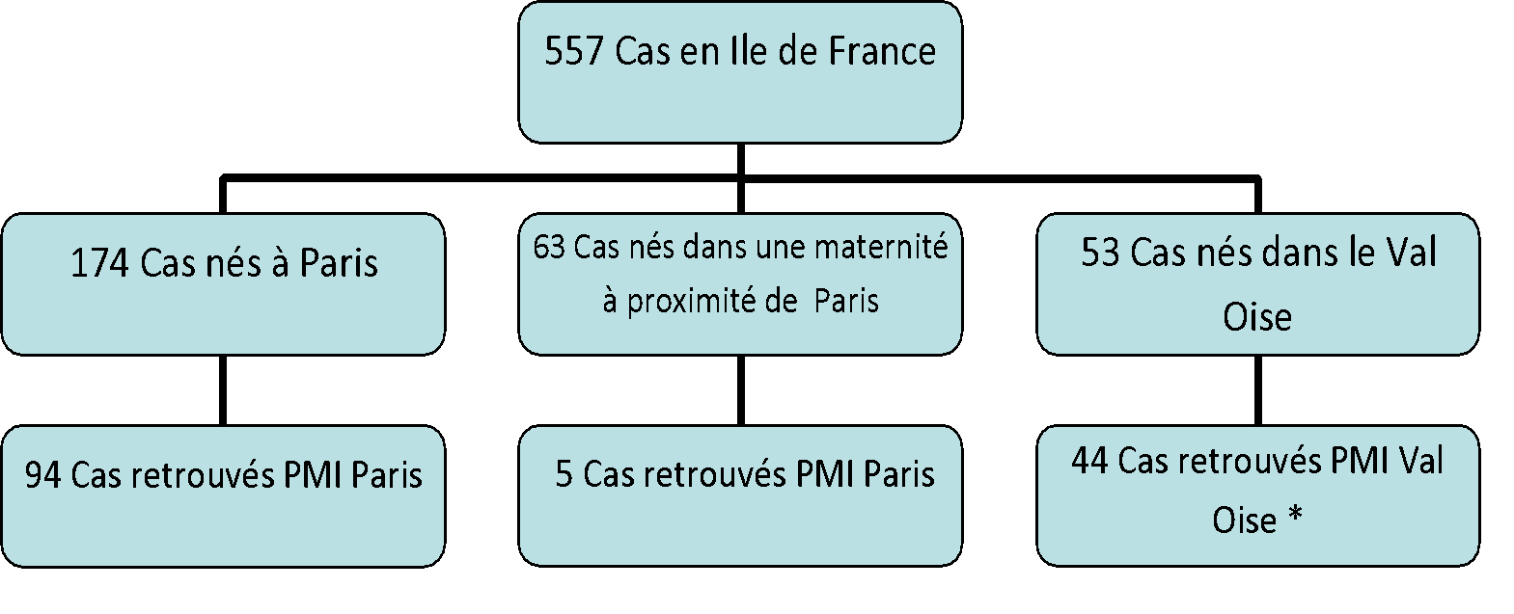
Résultats Cas-Témoins
19
28 leucémies-29 tumeurs SNC- 34 tumeurs embryonnaires
10 témoins pour chaque cas

Slide 20
Résultats géocodage
20
84 % des adresses géolocalisées au numéro exact 7 % à moins de 10 numéros de différences. 91 % du géocodage a été réalisé de manière satisfaisante.
Différence entre Paris (97 %) et le Val Oise (78,9 %).
91 % des IRIS ont été affectés de manière certaine.
19 adresses n’ont pas été retrouvées initialement et 37 ont du être affectées manuellement à l’IRIS.

Slide 21
Ensemble des cancers
21
Benzène
NO2
 | Min. | 1st Qu. | Median | Mean | 3rd Qu. | Max.
75 | 1.2 | 1.8 | 2.2 | 2.3 | 2.7 | 6.9
95 | 0.7 | 1.1 | 1.3 | 1.3 | 1.4 | 6.2
total | 0.7 | 1.4 | 1.8 | 2.0 | 2.4 | 6.9
 | Min. | 1st Qu. | Median | Mean | 3rd Qu. | Max.
75 | 40.8 | 50.1 | 54.1 | 54.3 | 58.2 | 83.1
95 | 14.1 | 26.1 | 29.9 | 30.1 | 34.8 | 68
total

Slide 22
22
 | Modalité | 0 (n=1380) | 1 (n=138) | OR | CI | pvalue
Sexe | Masculin | 679 ( 49.2 ) | 79 ( 57.3 ) | Ref | - | -
 | Feminin | 701 ( 50.8 ) | 59 ( 42.8 ) | 0.73 | [0.51-1.03] | 0.072
Etudes | Primaire | 19 ( 2.6 ) | 0 ( 0 ) | -
 | Secondaire | 65 ( 8.7 ) | 3 ( 4.4 ) | -
 | Baccalauréat | 93 ( 12.5 ) | 9 ( 13.2 ) | -
 | Supérieur | 569 ( 76.2 ) | 56 ( 82.6 ) | -
 | NA | 634 | 70 | -
Age maternel | <25 | 89 ( 6.6 ) | 11 ( 8.6 ) | 1.24 | [0.62-2.49] | 0.8
 | 25-30 | 321 ( 23.7 ) | 29 ( 22.7 ) | 0.88 | [0.54-1.43] | 1.14
 | 30-35 | 485 ( 35.9 ) | 51 ( 39.8 ) | Ref | - | -
 | 35-40 | 330 ( 24.4 ) | 30 ( 23.4 ) | 0.87 | [0.54-1.4] | 1.16
 | >=40 | 127 ( 9.4 ) | 7 ( 5.7) | 0.51 | [0.23-1.15] | 1.96
 | NA | 28 | 10 | 3.8 | [1.68-8.61] | 0.26
Parite | 1 | 627 ( 45.6 ) | 68 ( 50 ) | Ref | -
 | 2 | 442 (32.1) | 40 (29.4) | 0.83 | [0.55-1.26] | 0.38
 | 3+ | 307 (22.2) | 28 (20.4) | 0.84 | [0.53-1.34] | 0.47
 | NA | 4 | 2 | 4.51 | [0.82-24.91] | 0.08
Voie Basse | Voie basse | 1011 ( 76.5) | 103 ( 76.9 ) | 1.02 | [0.67-1.57] | 0.92
 | Cesarienne | 311 ( 23.5 ) | 31 ( 23.1 ) | Ref | -
 | NA | 58 | 4 | 0.69 | [0.23-2.04] | 0.5

Slide 23
23
 | Modalité | 0 | 1 | OR | CI | pvalue
Poids | <2.5 | 66 ( 4.8 ) | 17 ( 12.4 ) | 3.33 | [1.79-6.21] | 0
 | 2.5-3.0 | 252 ( 18.3 ) | 29 ( 21.2 ) | 1.47 | [0.9-2.39] | 0.12
 | 3.0-3.5 | 593 ( 43 ) | 47 ( 34.3 ) | -
 | 3.5-4.0 | 348 ( 25.2 ) | 33 ( 24.1 ) | 1.21 | [0.76-1.93] | 0.42
 | >=4.0 | 121 ( 8.8 ) | 11 ( 8.1 ) | 1.16 | [0.59-2.29] | 0.66
 | NA | 0 | 1 | 82293926.7 | [0-Inf] | 0.99
Age gestationnel | <35 | 14 ( 1.0 ) | 8 ( 5.8 ) | 6.86 | [2.59-18.17] | 0
 | 35-38 | 116 ( 8.4 ) | 15 ( 10.8 ) | 1.39 | [0.77-2.52] | 0.28
 | 38-40 | 639 ( 46.3 ) | 60 ( 43.5 )
 | >=40 | 611 ( 44.2 ) | 55 ( 39.9 ) | 0.98 | [0.67-1.45] | 0.93
Benzene | <1.8 | 684 (49.7) | 74 (53.6) | Ref | -
 | > =1.8 | 686 (80.3) | 64 (46.4) | 0.79 | [0.51-1.21] | 0.27
NO2 | <50.4 | 694 (50.3) | 65 (47.1) | Ref | -
 | >=50.4 | 686 (49.7) | 73 (52.9) | 1.28 | [0.78-2.13] | 0.33
Exposition | Aucune expo | 581(42.1) | 61 (44.2) | Ref | -
 | B et No2 | 581 (42.1) | 60 (43.5) | 0.91 | [0.54-1.55] | 0.74
 | B ou No2 | 218 (15.6) | 17 (12.3) | 0.69 | [0.36-1.33] | 0.27

Slide 24
Leucémies
24

Slide 25
25
Variables |  | 0 (n=280) | 1 (n=28) | OR | IC | p
Sexe | Masculin | 147 ( 52.5 ) | 13 ( 46.4 ) | Ref | -
 | Féminin | 133 ( 47.5 ) | 15 ( 53.8 ) | 1.26 | 0.59-2.71 | 0.55
Age maternel | [30,35) | 105 ( 38.2 ) | 7 ( 28 ) | Ref
 | [0,25) | 21 ( 7.6 ) | 5 ( 20 ) | 3.94 | 1.1-14.12 | 0.04
 | [25,30) | 63 ( 22.9 ) | 6 ( 24 ) | 1.46 | 0.46-4.64 | 0.52
 | [35,40) | 68 ( 24.7 ) | 6 ( 24 ) | 1.28 | 0.41-4 | 0.67
 | [40,80] | 18 ( 6.6 ) | 1 ( 4 ) | 0.74 | 0.08-6.61 | 0.79
Parite | 1 | 128 ( 45.9 ) | 14 ( 51.9 ) | Ref | -
 | 2 | 85 ( 30.5 ) | 9 ( 33.3 ) | 0.95 | 0.4-2.24 | 0.9
 | 3 et + | 66 ( 23.7 ) | 4 ( 14.8) | 0.56 | 0.18-1.76 | 0.32
 | NA | 1 | 1 | 8.55 | 0.52-139.65 | 0.13
Age gestationnel | <35 | 2 ( 0.71 ) | 0 ( 0 ) | 0 | 0-Inf | 1
 | 35-38 | 18 ( 6.4 ) | 3 ( 10.7 ) | 1.61 | 0.44-5.96 | 0.48
 | 38-40 | 130 ( 46.4 ) | 13 ( 46.4 ) | Ref | -
 | >=40 | 130 ( 46.4 ) | 12 ( 42.9 ) | 0.92 | 0.41-2.09 | 0.85
Poids | NA | 12 ( 4.3 ) | 2 ( 7.1 ) | 1.51 | 0.28-8.02 | 0.63
 | < 2.5 | 54 ( 19.3 ) | 3 ( 10.7 ) | 0.52 | 0.14-1.89 | 0.32
 | 2.5-3.0 | 119 ( 42.5 ) | 13 ( 46.4 ) | Ref | -
 | 3.0-3.5 | 69 ( 24.6 ) | 7 ( 25 ) | 0.92 | 0.35-2.44 | 0.87
 | 3.5-4.0 | 26 ( 9.3 ) | 3 ( 10.7 ) | 1.06 | 0.29-3.87 | 0.93
modalité |  | 0 | 1 | OR | IC | p
age.f | [30,35) | 105 ( 38.18 ) | 7 ( 28 )
age.f | [0,25) | 21 ( 7.64 ) | 5 ( 20 ) | 3.94 | 1.1-14.12 | 0.04
age.f | [25,30) | 63 ( 22.91 ) | 6 ( 24 ) | 1.46 | 0.46-4.64 | 0.52
age.f | [35,40) | 68 ( 24.73 ) | 6 ( 24 ) | 1.28 | 0.41-4 | 0.67
age.f | [40,80] | 18 ( 6.55 ) | 1 ( 4 ) | 0.74 | 0.08-6.61 | 0.79
age.f | NA | 5 | 3 | 8.93 | 1.8-44.15 | 0.01
most_dep | 0 | 228 ( 81.43 ) | 23 ( 82.14 ) |  | -
most_dep | 1 | 52 ( 18.57 ) | 5 ( 17.86 ) | 0.95 | 0.35-2.61 | 0.93
parite.f2 | 1 | 128 ( 45.88 ) | 14 ( 51.85 ) |  | -
parite.f2 | 2 | 85 ( 30.47 ) | 9 ( 33.33 ) | 0.95 | 0.4-2.26 | 0.91
parite.f2 | 3 | 42 ( 15.05 ) | 4 ( 14.81 ) | 0.89 | 0.27-2.92 | 0.85
parite.f2 | 4 et + | 24 ( 8.6 ) | 0 ( 0 ) | 0 | 0-Inf | 1
parite.f2 | NA | 1 | 1 | 8.68 | 0.53-141.98 | 0.13
parite.f3 | 1 | 128 ( 45.88 ) | 14 ( 51.85 ) |  | -
parite.f3 | 2 | 85 ( 30.47 ) | 9 ( 33.33 ) | 0.95 | 0.4-2.24 | 0.9
parite.f3 | 3 et + | 66 ( 23.66 ) | 4 ( 14.81 ) | 0.56 | 0.18-1.76 | 0.32
parite.f3 | NA | 1 | 1 | 8.55 | 0.52-139.65 | 0.13
sexé | 1 | 147 ( 52.5 ) | 13 ( 46.43 ) |  | -
sexé | 2 | 133 ( 47.5 ) | 15 ( 53.57 ) | 1.26 | 0.59-2.71 | 0.55
nbfoetus.f | 1 | 276 ( 98.92 ) | 26 ( 92.86 ) |  | -
nbfoetus.f | 2 | 3 ( 1.08 ) | 2 ( 7.14 ) | 6.67 | 1.11-39.9 | 0.04
nbfoetus.f | NA | 1 | 0 |  | -
agegestationnel.f | [38,40) | 130 ( 46.43 ) | 13 ( 46.43 ) |  | -
agegestationnel.f | [22,35) | 2 ( 0.71 ) | 0 ( 0 ) | 0 | 0-Inf | 1
agegestationnel.f | [35,38) | 18 ( 6.43 ) | 3 ( 10.71 ) | 1.61 | 0.44-5.96 | 0.48
agegestationnel.f | [40,45] | 130 ( 46.43 ) | 12 ( 42.86 ) | 0.92 | 0.41-2.09 | 0.85
agegestationnel.f2 | [38,40) | 130 ( 46.43 ) | 13 ( 46.43 ) |  | -
agegestationnel.f2 | [22,38) | 20 ( 7.14 ) | 3 ( 10.71 ) | 1.48 | 0.4-5.52 | 0.56
agegestationnel.f2 | [40,45] | 130 ( 46.43 ) | 12 ( 42.86 ) | 0.92 | 0.41-2.09 | 0.84
agegestationnel.f3 | [22,40) | 150 ( 53.57 ) | 16 ( 57.14 ) |  | -
agegestationnel.f3 | [40,45] | 130 ( 46.43 ) | 12 ( 42.86 ) | 0.87 | 0.4-1.9 | 0.72
agegestationnel.f4 | [22,38) | 20 ( 7.14 ) | 3 ( 10.71 ) |  | -
agegestationnel.f4 | [38,45] | 260 ( 92.86 ) | 25 ( 89.29 ) | 0.65 | 0.18-2.29 | 0.5
naissancepar | vbni | 167 ( 62.55 ) | 17 ( 65.38 ) |  | -
naissancepar | vbi | 34 ( 12.73 ) | 8 ( 30.77 ) | 0 | 0-Inf | 1
naissancepar | cesar prog | 17 ( 6.37 ) | 1 ( 3.85 ) | 0 | 0-Inf | 1
naissancepar | cesar urg | 48 ( 17.98 ) | 0 ( 0 ) | 3.71 | 0.41-33.94 | 0.25
naissancepar | cesar sp | 1 ( 0.37 ) | 0 ( 0 ) | 1.62 | 0.19-13.52 | 0.66
naissancepar | NA | 13 | 2 |  | -
naissancepar.f2 | vbni | 167 ( 62.55 ) | 17 ( 65.38 ) | 15.1 | 1.81-125.91 | 0.01
naissancepar.f2 | vbi | 34 ( 12.73 ) | 8 ( 30.77 ) | 6.53 | 0.85-50.15 | 0.07
naissancepar.f2 | cesar | 66 ( 24.72 ) | 1 ( 3.85 ) |  | -
naissancepar.f2 | NA | 13 | 2 |  | -
vb | 3 | 66 ( 24.72 ) | 1 ( 3.85 ) |  | -
vb | vb | 201 ( 75.28 ) | 25 ( 96.15 ) | 8.11 | 1.08-60.94 | 0.04
vb | NA | 13 | 2 | 9.79 | 0.84-114.07 | 0.07
poids.f | [3e+03,3.5e+03) | 119 ( 42.5 ) | 13 ( 46.43 ) |  | -
poids.f | [0,2.5e+03) | 12 ( 4.29 ) | 2 ( 7.14 ) | 1.51 | 0.28-8.02 | 0.63
poids.f | [2.5e+03,3e+03) | 54 ( 19.29 ) | 3 ( 10.71 ) | 0.52 | 0.14-1.89 | 0.32
poids.f | [3.5e+03,4e+03) | 69 ( 24.64 ) | 7 ( 25 ) | 0.92 | 0.35-2.44 | 0.87
poids.f | [4e+03,8e+03] | 26 ( 9.29 ) | 3 ( 10.71 ) | 1.06 | 0.29-3.87 | 0.93
moyenne_benzene.f | [0.7,1.37) | 75 ( 26.79 ) | 11 ( 39.29 ) |  | -
moyenne_benzene.f | [1.37,1.7) | 76 ( 27.14 ) | 6 ( 21.43 ) | 0.4 | 0.12-1.33 | 0.13
moyenne_benzene.f | [1.7,2.39) | 65 ( 23.21 ) | 4 ( 14.29 ) | 0.27 | 0.06-1.15 | 0.08
moyenne_benzene.f | [2.39,8.09] | 64 ( 22.86 ) | 7 ( 25 ) | 0.44 | 0.11-1.76 | 0.25
moyenne_no2.f | [14.3,36) | 89 ( 31.79 ) | 10 ( 35.71 ) |  | -
moyenne_no2.f | [36,49.6) | 78 ( 27.86 ) | 6 ( 21.43 ) | 0.57 | 0.12-2.77 | 0.48
moyenne_no2.f | [49.6,56) | 52 ( 18.57 ) | 5 ( 17.86 ) | 0.65 | 0.08-5.17 | 0.68
moyenne_no2.f | [56,86.2] | 61 ( 21.79 ) | 7 ( 25 ) | 0.78 | 0.1-6.2 | 0.82
mopb.f | [0.699,1.4) | 85 ( 30.36 ) | 10 ( 35.71 ) |  | -
mopb.f | [1.4,1.82) | 68 ( 24.29 ) | 7 ( 25 ) | 0.68 | 0.19-2.46 | 0.55
mopb.f | [1.82,2.4) | 64 ( 22.86 ) | 3 ( 10.71 ) | 0.28 | 0.05-1.55 | 0.15
mopb.f | [2.4,7.94] | 63 ( 22.5 ) | 8 ( 28.57 ) | 0.76 | 0.17-3.46 | 0.73
mopn.f | [14.1,35.9) | 91 ( 32.5 ) | 10 ( 35.71 ) |  | -
mopn.f | [35.9,50.4) | 74 ( 26.43 ) | 5 ( 17.86 ) | 0.62 | 0.13-3.03 | 0.56
mopn.f | [50.4,56.1) | 56 ( 20 ) | 8 ( 28.57 ) | 1.3 | 0.16-10.47 | 0.81
mopn.f | [56.1,84.1] | 59 ( 21.07 ) | 5 ( 17.86 ) | 0.77 | 0.09-6.84 | 0.81
forte_expo | 0 | 137 ( 48.93 ) | 16 ( 57.14 ) |  | -
forte_expo | 1 | 99 ( 35.36 ) | 11 ( 39.29 ) | 0.82 | 0.26-2.54 | 0.73
forte_expo | 2 | 44 ( 15.71 ) | 1 ( 3.57 ) | 0.17 | 0.02-1.41 | 0.1
forte_expop | 0 | 138 ( 49.29 ) | 14 ( 50 ) |  | -
forte_expop | 1 | 100 ( 35.71 ) | 10 ( 35.71 ) | 0.96 | 0.28-3.31 | 0.95
forte_expop | 2 | 42 ( 15 ) | 4 ( 14.29 ) | 0.92 | 0.25-3.43 | 0.9
moyenne_benzene.f2 | 0 | 151 ( 53.93 ) | 17 ( 60.71 ) |  | -
moyenne_benzene.f2 | 1 | 129 ( 46.07 ) | 11 ( 39.29 ) | 0.66 | 0.25-1.72 | 0.39
moyenne_no2.f2 | 0 | 167 ( 59.64 ) | 16 ( 57.14 ) |  | -
moyenne_no2.f2 | 1 | 113 ( 40.36 ) | 12 ( 42.86 ) | 1.25 | 0.38-4.11 | 0.71
mopb.f2 | 0 | 153 ( 54.64 ) | 17 ( 60.71 ) |  | -
mopb.f2 | 1 | 127 ( 45.36 ) | 11 ( 39.29 ) | 0.68 | 0.26-1.8 | 0.44
mopn.f2 | 0 | 165 ( 58.93 ) | 15 ( 53.57 ) |  | -
mopn.f2 | 1 | 115 ( 41.07 ) | 13 ( 46.43 ) | 1.69 | 0.46-6.18 | 0.43

Slide 26
Variables |  | 0 (n=280) | 1 (n=28) | OR | IC | p
Défaveur sociale | 0 | 228 ( 81.4 ) | 23 ( 82.1 ) | Ref | -
 | 1 | 52 ( 18.6 ) | 5 ( 17.8 ) | 0.95 | 0.35-2.61 | 0.93
Exposition au benzene | <1.8 | 153 ( 54.6 ) | 17 ( 60.7 ) | Ref | -
 | >1.8 | 127 ( 45.4 ) | 11 ( 39.3 ) | 0.68 | 0.26-1.8 | 0.44
Expsotion au NO2 | <50.36 | 165 ( 58.9 ) | 15 ( 53.6 ) | Ref | -
 | >50.36 | 115 ( 41.1 ) | 13 ( 46.4 ) | 1.69 | 0.46-6.18 | 0.43
Forte_expo | Aucune expo | 138 ( 49.3 ) | 14 ( 50 ) | Ref | -
 | B et No2 | 100 ( 35.7 ) | 10 ( 35.7 ) | 0.96 | 0.28-3.31 | 0.95
 | B ou No2 | 42 ( 15 ) | 4 ( 14.29 ) | 0.92 | 0.25-3.43 | 0.9

Slide 27
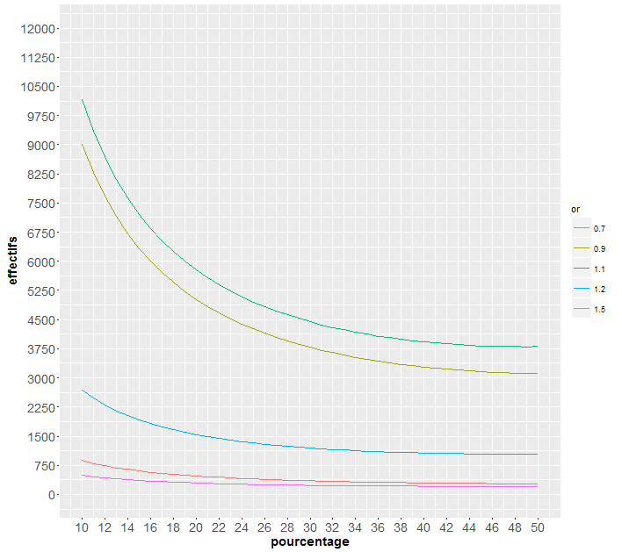
Puissance
27
Pourcentage d’exposition des témoins
Puissance de 80 %, Risque bilatéral à 5%

Slide 28
28
 |  |  |  | rr | conf_sup | conf_inf | Pr(>|z|)
 | [0,35) | 152743 ( 70.76 ) | 23 ( 67.65 )
age.f2na | [35,80] | 63109 ( 29.24 ) | 11 ( 32.35 ) | 1.18 | 0.12 | 11.88 | 0.65
age.f2na | NA | 7740 | 3 | 2.4 | 0.02 | 261.93 | 0.15
 | 1 | 98434 ( 44.33 ) | 17 ( 47.22 )
parite.f2 | 2 | 73306 ( 33.02 ) | 13 ( 36.11 ) | 1.04 | 0.14 | 8.02 | 0.91
parite.f2 | 3 | 32004 ( 14.41 ) | 5 ( 13.89 ) | 0.91 | 0.15 | 5.45 | 0.86
et | 4 et + | 18290 ( 8.24 ) | 1 ( 2.78 ) | 0.33 | 0.17 | 0.63 | 0.28
 | NA | 1558 | 1
 | 1 | 114010 ( 51.04 ) | 19 ( 51.35 )
sexe.fna | 2 | 109363 ( 48.96 ) | 18 ( 48.65 ) |  | 0.14 | 6.84 | 0.97
sexe.fna | NA | 219 | 0 |  | 0 | 0 | 1
 | [22,38) | 26933 ( 12.09 ) | 4 ( 10.81 )
agegestationnel.f2na | [38,40) | 97041 ( 43.57 ) | 19 ( 51.35 ) | 1.32 | 0.1 | 17.63 | 0.61
agegestationnel.f2na | [40,45] | 98743 ( 44.34 ) | 14 ( 37.84 ) | 0.93 | 0.15 | 5.74 | 0.9
agegestationnel.f2na | NA | 875 | 0 | 0 | 0 | 0 | 1
 | [22,40) | 123974 ( 55.66 ) | 23 ( 62.16 )
agegestationnel.f3na | [40,45] | 98743 ( 44.34 ) | 14 ( 37.84 ) | 0.74 | 0.17 | 3.18 | 0.38
agegestationnel.f3na | NA | 875 | 0 | 0 | 0 | 0 | 1
 | [22,38) | 26933 ( 12.09 ) | 4 ( 10.81 )
agegestationnel.f4na | [38,45] | 195784 ( 87.91 ) | 33 ( 89.19 ) | 1.12 | 0.12 | 10.08 | 0.83
agegestationnel.f4na | NA | 875 | 0 | 0 | 0 | 0 | 1
 | 3 | 51325 ( 23.76 ) | 5 ( 14.71 )
vbna | vb | 164645 ( 76.24 ) | 29 ( 85.29 ) | 1.82 | 0.05 | 64.97 | 0.21
vbna | NA | 7622 | 3 | 4.14 | 0 | 13744.51 | 0.05
 | [3e+03,3.5e+03) | 90252 ( 40.42 ) | 19 ( 51.35 )
poids.fna | [0,2.5e+03) | 13993 ( 6.27 ) | 2 ( 5.41 ) | 0.67 | 0.18 | 2.53 | 0.6
poids.fna | [2.5e+03,3e+03) | 42347 ( 18.96 ) | 3 ( 8.11 ) | 0.34 | 0.17 | 0.65 | 0.08
poids.fna | [3.5e+03,4e+03) | 60059 ( 26.9 ) | 9 ( 24.32 ) | 0.7 | 0.18 | 2.8 | 0.39
poids.fna | [4e+03,8e+03] | 16643 ( 7.45 ) | 4 ( 10.81 ) | 1.13 | 0.12 | 10.32 | 0.83
poids.fna | NA | 298 | 0 | 0 | 0 | 0 | 1
 | [0,2.5e+03) | 13993 ( 6.27 ) | 2 ( 5.41 )
poids.f3na | [2.5e+03,8e+03] | 209301 ( 93.73 ) | 35 ( 94.59 ) | 1.17 | 0.12 | 11.67 | 0.83
poids.f3na | NA | 298 | 0 | 0 | 0 | 0 | 1
 | 0 | 109294 ( 48.95 ) | 18 ( 48.65 )
poids.f4na | 1 | 114000 ( 51.05 ) | 19 ( 51.35 ) | 1.01 | 0.14 | 7.23 | 0.99
poids.f4na | NA | 298 | 0 | 0 | 0 | 0 | 1
 | 0 | 56340 ( 25.23 ) | 5 ( 13.51 )
poids.f5na | 1 | 166954 ( 74.77 ) | 32 ( 86.49 ) | 2.15 | 0.03 | 145.34 | 0.11
poids.f5na | NA | 298 | 0 | 0 | 0 | 0 | 1
 | 0 | 47399 ( 22.9 ) | 6 ( 20 )
allaitementna | 1 | 159581 ( 77.1 ) | 24 ( 80 ) | 1.21 | 0.11 | 12.9 | 0.68
allaitementna | NA | 16612 | 7 | 3.7 | 0 | 5252.78 | 0.02

Slide 29
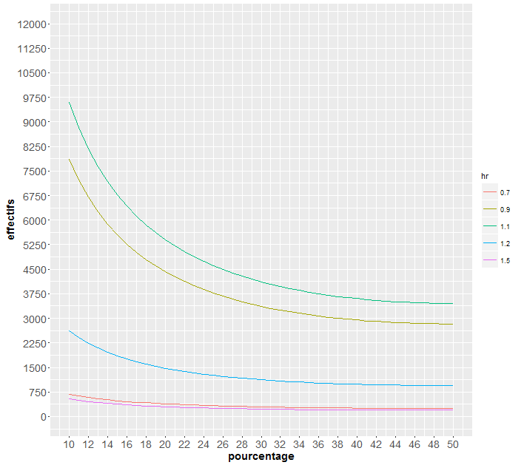
Puissance
29
Pourcentage d’exposition des témoins
Puissance de 80 %, Risque bilatéral à 5%

Slide 30
Conclusion
30
Les données concernant l’état de santé et l’adresse à la naissance sont de bonne qualité.
D’autres variables ne sont pas utilsables.
Retrouver les cas parmi les certificats dans les départements peut être rendu difficile selon le lieu d’enregistrement.
Relever les poids, la taille, la date de naissance de l’enfant et de la mère est suffisant pour repérer un enfant dans les bases du CS8.

Slide 31
Conclusions
31
Premiers résultats exploratoires, à confirmer.
Grande variation des effectifs nécessaires selon l’odds ratio.
Nécessaire d’au moins doubler la période d’étude et de l’élargir à d’autres départements.
Exemple
Accord CNIL

